Slide 1
Nuca Stefania Alina
Clasa a XI-a C
Proiect la stiinte
Galilei si Keppler
Profesor: Andrei Florina
An scolar 2013-2014

Slide 2
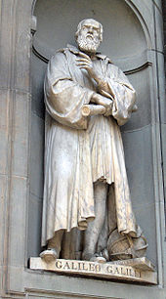
GALILEI
Galileo s-a născut la Pisa din actuala Italie, fiind primul dintre cei șase copii ai lui Vincenzo Galilei, celebru cântăreț din lăută și muzician teoretician și ai soției sale, Giulia Ammannati. Deși a luat în serios posibilitatea de a deveni preot, s-a înscris la Universitatea din Pisa să studieze medicina la îndemnurile tatălui său. Nu a încheiat studiile medicale, începând să studieze în schimb matematica. În 1589, a început să lucreze la catedra de matematică de la Pisa.

Slide 3
Galileo a făcut descoperiri semnificative atât în domeniile științei pure (de exemplu, astronomie și cinematica mișcării) și în cele ale științei aplicate (de exemplu, rezistența materialelor, îmbunătățiri aduse telescopului). Printre interesele sale multiple s-au numărat studiul astrologiei, care, în practica disciplinară pre-modernă era văzută ca fiind corelată cu matematica și astronomia. Deși romano-catolic credincios, Galileo a avut trei copii nelegitimi cu Marina Gamba. Ei au avut două fiice, Virginia și Livia și un fiu, Vincenzo. Din cauza nașterii nelegitime, tatăl lor a considerat că cele două fete nu pot fi măritate. Singura lor alternativă demnă era viața religioasă. Ambele au fost trimise la mănăstire și și-au petrecut acolo toată viața. Vincenzo a fost legitimizat și s-a însurat.

Slide 4
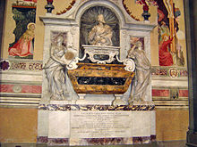
Mormantul lui Galilei

Slide 5
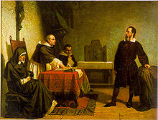
În 1610, Galileo a publicat o descriere a observațiilor sale telescopice asupra sateliților lui Jupiter, folosindu-și observațiile ca argument în favoarea teoriei copernicane heliocentrice a universului ca alternativă la teoriile geocentrice dominante de origine ptolemaică și aristoteliană. În anul următor, Galileo a vizitat Roma pentru a-și prezenta telescopul influenților filosofi și matematicieni iezuiți de la Collegio Romano, și pentru a-i lăsa să vadă cu ochi lor realitatea celor patru sateliți ai lui Jupiter.În timpul șederii la Roma a devinit membru al Academia dei Lincei.

Slide 6
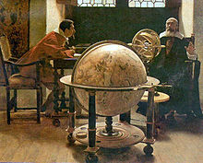
În 1612, opoziția față de teoria heliocentrică susținută de Galileo a crescut. În 1614, Părintele Tommaso Caccini a denunțat părerile lui Galileo privind mișcarea Pământului, considerându-le periculoase și apropiate de erezie. Galileo a mers la Roma să se apere împotriva acestor acuzații. În anii 1621 și 1622 Galileo și-a scris prima carte, Il Saggiatore, care a fost aprobată și publicată în 1623. În 1630, s-a întors la Roma pentru a cere o licență pentru tipărirea lucrării Dialog despre cele două sisteme principale ale lumii, publicată în Florența în 1632. În luna octombrie a acelui an, însă, i s-a ordonat să apară în fața Sfântului Oficiu din Roma.

Slide 7
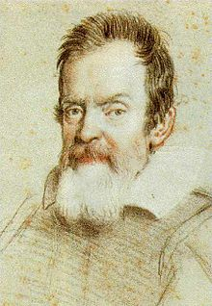
Galileo Galilei a fost judecat de un tribunal laic care l-a excomunicat și condamnat la închisoare pe viață. Galileo a fost pus sub arest la domiciliu și mișcările sale au fost restricționate de Papă. După 1634 a stat la casa sa de la țară din Arcetri, lângă Florența. A orbit complet în 1638 și suferea de hernie și insomnie, astfel că i s-a permis să călătorească la Florența pentru consultații medicale. A continuat să primească oaspeți până în 1642, când a murit, după ce a suferit de febră și palpitații. Mormântul său se află în basilica "Santa Croce" din Florența.

Slide 8
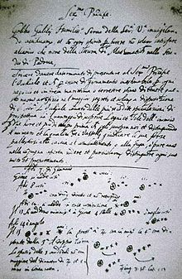
Tatăl lui Galileo, Vincenzo Galilei, muzician, făcuse experimente prin care a stabilit poate cea mai veche relație neliniară cunoscută în fizică: pentru o coardă întinsă, înălțimea sunetului este proporțională cu rădăcina pătrată a tensiunii. Aceste observații se încadrau în contextul tradiției pitagoreice a muzicii, bine cunoscută de fabricanții de instrumente, și care includeau și faptul că împărțirea unei coarde într-un număr întreg produce o scară armonică. Puțină matematică legase de multă vreme muzica de fizică, iar tânărul Galileo a văzut cum observațiile tatălui său au dezvoltat această tradiție

Slide 9
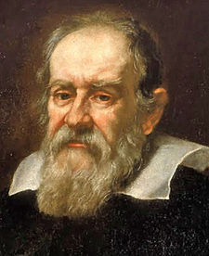
Galileo este poate primul care a afirmat răspicat că legile naturii sunt matematice. În Il Saggiatore, el scria „Filosofia este scrisă în această mare carte, universul ... este scris în limba matematicii, iar personajele sunt triunghiuri, cercuri și alte figuri geometrice; ...
Conform lui Stephen Hawking, Galileo poartă mai mult decât oricine responsabilitatea pentru nașterea științei moderne, iar Albert Einstein l-a intitulat „părintele științei moderne”.

Slide 10
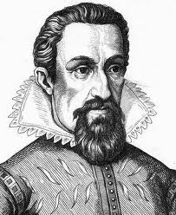
KEPPLER
Kepler s-a născut la 27 decembrie 1571 în Weil der Stadt, Württemberg, Germania, și a studiat, începând cu anul 1591 teologia dar în cele din urmă, având o mare înclinație pentru matematică, acceptă în 1594 funcția de profesor de matematică și astronomie. Aici lucrează la un complex de ipoteze geometrice având ca scop explicarea depărtării dintre orbitele celor cinci planete cunoscute în acel timp (Mercur, Venus, Marte, Jupiter și Saturn). Kepler consideră că soarele exercită o forță care scade proporțional o dată cu îndepărtarea de o planetă: "Planetele se mișcă în consecință pe o traiectorie eliptică, în centrul căreia se găsește soarele". În acest fel enunță prima sa lege a mișcării planetelor publicată în lucrarea"Mysterium Cosmographicum"

Slide 11
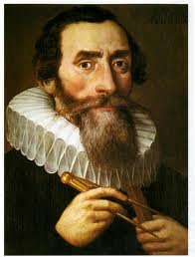
În aprilie 1597 Kepler se căsătorește cu Barbara Mühlek. Din cauza presiunilor exercitate de Contrareforma catolică, Kepler este nevoit să plece din Graz și, în 1600, acceptă oferta de a lucra la Praga ca asistent al lui Tycho Brahe, astronom al curții împăratului Rudolf al II-lea. Calitățile de observator ale lui Tycho Brahe sunt acum completate cu cunoștințele excepționale de matematică ale lui Kepler. După moartea lui Brahe în anul 1601, Kepler devine urmașul lui ca matematician și astronom imperial. În 1604 Kepler observă "Supernova 1604" și publică observațiile sale în lucrarea "Despre o nouă stea la piciorul constelației șarpelui". În lucrarea “Astronomia nouă", 1609 publică rezultatele cercetărilor asupra elipsei planetei Marte și enunță a doua lege: "Cu cât o planetă este mai aproape de soare, cu atât se mișcă mai repede". În anul 1612 Kepler se stabilește la Linz în Austria, unde îi apare lucrarea "Armonia lumii", 1619. În ultimul capitol al acestei cărți, pe baza observațiilor și calculelor efectuate, enunță a treia lege a mișcării planetelor: "Pătratul timpului de revoluție este proporțional cu puterea a treia a distanței medii dintre o planetă și soare".

Slide 12
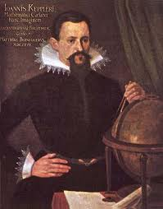
În anii 1615-1620 Kepler a trebuit să-și apere mama, care era acuzată de vrăjitorie. Până la urmă a reușit să-i obțină eliberarea, fără a putea însă împiedica torturile la care a fost supusă, în urma cărora ea a murit un an mai târziu. Ultima sa operă importantă, apărută încă în timpul vieții, este Tabulae Rudolfinae, care conține tabele ce descriu mișcările planetelor. Ea va constitui baza oricărui calcul astronomic pentru următorii 200 de ani. În lucrările sale despre teoria forțelor de gravitație, Isaac Newton s-a bazat în mare măsură pe observațiile lui Kepler.

Slide 13
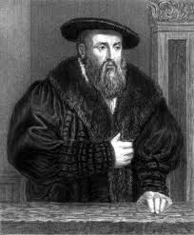
În afara lucrărilor din domeniul astronomiei, Kepler a descris un procedeu de determinare a volumelor, pe baza căruia se va dezvolta calculul integral. De asemenea a studiat simetria fulgilor de zăpadă și a calculat forțele naturale care intervin în creșterea structurilor geometrice și care vor fi aplicate în studiul cristalografiei. A lucrat și în domeniul opticii, unde se poate aminti invenția sa numită „luneta lui Kepler”.
Johannes Kepler a murit la 15 noiembrie 1630 în Regensburg, Germania, în vârstă de 59 de ani. În memoria lui, Universitatea din Linz poartă numele de „Johannes-Kepler-Universität”.

Slide 14
Bibliografie
http://ro.wikipedia.org/wiki/Galileo_Galilei
https://www.google.ro/search?q=poze+cu+keppler&source=lnms&tbm=isch&sa=X&ei=eDlUUqyROYTTswak24HwBg&ved=0CAcQ_AUoAQ&biw=1400&bih=955&dpr=1#nfpr=1&q=kepler&spell=1&tbm=isch
http://ro.wikipedia.org/wiki/Johannes_Kepler

